Slide 1

CENTRO FEDERAL DE EDUCAÇÃO TECNOLÓGICA DE MINAS GERAIS DIRETORIA DE EDUCAÇÃO PROFISSIONAL E TECNOLÓGICA
CÂMPUS DIVINÓPOLIS
ENGENHARIA MECATRÔNICA Ensino Remoto Emergencial (ERE) – Aula Síncrona Disciplina: Sistemas Eletro-Hidro-Pneumáticos Aula 08 – Elaboração de Circuitos Pneumáticos
Método Intuitivo – Parte I
Prof. Márcio Alves de Aguiar

Slide 2
Elaboração de Circuitos Pneumáticos Método Intuitivo – Parte I

Slide 3
Elaboração de Circuitos Pneumáticos – Método Intuitivo
Os processos produtivos da indústria automatizada exige emprego de equipamentos pneumáticos complexos, cujos movimentos são acionados por circuitos pneumáticos sob esquemas de comando elaborados por meio dos seguintes métodos de construção: intuitivo, cascata e passo a passo.
Técnicas e procedimentos irão fornecer regras fundamentais para a construção de esquemas de comando empregados na automatização, facilitando a leitura e interpretação dos próprios esquemas e contribuindo para a localização de possíveis defeitos operacionais nas máquinas automáticos:
Baseia-se na experiência de trabalho, bem como a própria intuição técnica;
É método mais simples e mais indicado para sequências diretas;
Não apresentam sobreposição de sinais (comtrapressão);

Slide 4
Método Intuitivo
Tanto as válvulas de comando principal como os elementos de sinal (válvulas piloto) deve receber a alimentação de ar comprimido diretamente da rede de distribuição, após unidade de conservação. Procedimentos para elaboração de esquemas de comando:
1ª fase: desenhar os elementos de trabalho.
2ª fase: desenhar as válvulas de comando principal.
3ª fase: desenhar os elementos de sinal.
4ª fase: desenhar todas as linhas de trabalho, pilotagem, alimentação e exaustão de ar.
5ª fase: de acordo com os passos da sequência de movimentos, desenhar os acionadores dos elementos de sinal e representar a posição de cada uma das válvulas piloto entre os cilindros.

Slide 5
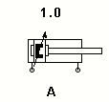
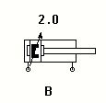
Elaboração de Circuitos Pneumáticos – Método Intuitivo
1ª fase: desenhar os elementos de trabalho.
Sequência (Exemplo 1): A + B + A – B –

Slide 6

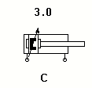
Elaboração de Circuitos Pneumáticos – Método Intuitivo
1ª fase: desenhar os elementos de trabalho.
Sequência (Exemplo 2): A + C + B – A – C – B +
Obs.: os cilindros devem ser desenhados lado a lado, avançados ou recuados de acordo com a posição inicial da sequencia de movimentos.

Slide 7


Elaboração de Circuitos Pneumáticos – Método Intuitivo
2ª fase: desenhar as válvulas de comando principal.
Sequência (retornando ao Ex. 1): A + B + A – B –
Obs.: as válvulas de comando principal, no caso específico 1.1 e 2.1, deverão ser 5/2, duplo piloto, ou podendo utilizar as 4/2, duplo piloto. Sempre utilizar uma válvulas de impulso para comandar cada um dos elementos de trabalho.

Slide 8
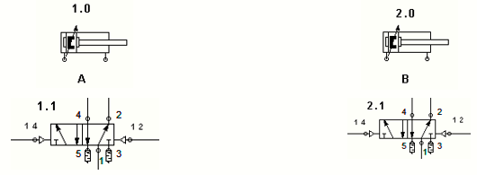
Elaboração de Circuitos Pneumáticos – Método Intuitivo
3ª fase: desenhar os elementos de sinal.
Obs.: válvulas piloto deverão ser 3/2 (NF), retorno por mola 1.2, 1.3, 2.2 e 2.3. As válvulas devem ser em número de duas, para cada válvula de comando principal. Os acionadores dos elementos de sinal NÃO devem ser representados nesta fase, e sim, somente serão definidos na 5ª fase, durante a análise dos passos da sequência.

Slide 9
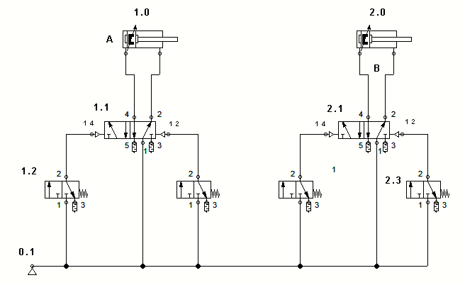
Elaboração de Circuitos Pneumáticos – Método Intuitivo
4ª fase: desenhar todas as linhas de trabalho, pilotagem, alimentação e exaustão de ar.
Obs.: na linha de alimentação de ar para todas as válvulas, deve ser utilizada uma unidade de conservação (0.1).
Obs.: a pré-elaboração, serve para qualquer circuito de até dois cilindros. Para circuitos que utilizam “n” elementos de trabalho, usam-se “n” válvulas de comando e “2n” elementos de sinal, distribuídos da mesma forma.

Slide 10
Elaboração de Circuitos Pneumáticos – Método Intuitivo
5ª fase: de acordo com os passos da sequência de movimentos, desenhar os acionadores dos elementos de sinal e representar a posição de cada uma das válvulas piloto entre os cilindros.
Obs.: essa representação deverá ser feita com um traço vertical e o respectivo número do elemento de sinal, colocado no final do curso de avanço ou retorno dos cilindros. Ainda, o primeiro passo da sequência deverá ser comandado por botão de partida.
Obs.: para a sequência A + B + A – B – aplicaremos quatro passos para finalizarmos o ciclo. Vejamos:

Slide 11
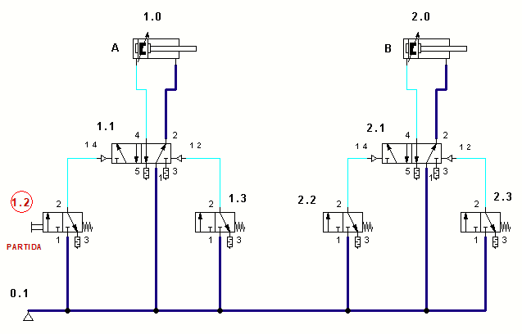
Elaboração de Circuitos Pneumáticos – Método Intuitivo
5ª fase: Sequência: A + B + A – B –
1º passo: acionando um botão de partida, deverá ocorrer o avanço do cilindro A, que é o primeiro passo da sequência de movimentos.
Obs.: a válvula que pilota o avanço do cilindro A é o elemento de sinal 1.2. Como é o 1º passo da sequência, a válvula 1.2 deve ser acionada por um botão de partida.

Slide 12
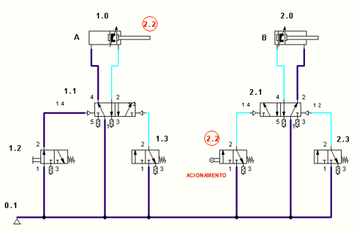
Elaboração de Circuitos Pneumáticos – Método Intuitivo
5ª fase: Sequência: A + B + A – B –
2º passo: quando o cilindro A alcançar o final do curso de avanço, acionará o rolete do outro elemento de sinal cuja função é pilotar o avanço do cilindro B, que é o 2º passo da sequência de movimentos.
Obs.: a válvula que pilota o avanço do cilindro B é o elemento de sinal 2.2, posicionado no final do curso de avanço do cilindro A. Um rolete mecânico é introduzido para acionamento da válvula 2.2 e representa-se sua posição real por um traço vertical acompanhado do número da válvula.

Slide 13
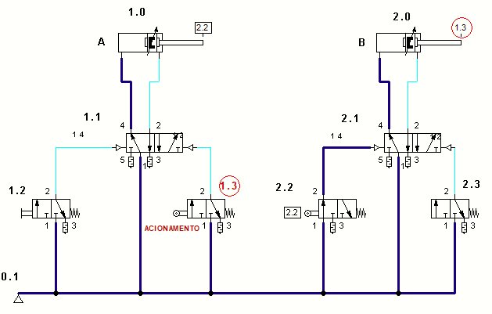
Elaboração de Circuitos Pneumáticos – Método Intuitivo
5ª fase: Sequência: A + B + A – B –
3º passo: quando o cilindro B alcançar o final do curso de avanço, será acionado o rolete do outro elemento de sinal cuja função é pilotar o retorno do cilindro A, que é o 3º passo da sequência.
Obs.: a válvula que pilota o retorno do cilindro A é o elemento de sinal 1.3, posicionado no final do curso de avanço do cilindro B. Um rolete mecânico é introduzido para acionamento da válvula 1.3 e representa-se sua posição real por um traço vertical acompanhado do número da válvula.

Slide 14
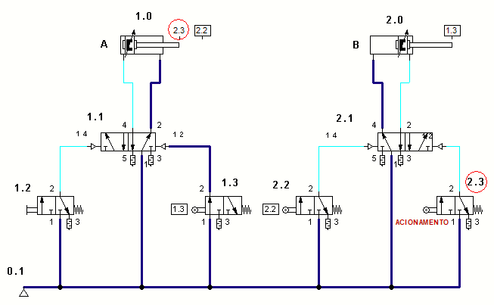
Elaboração de Circuitos Pneumáticos – Método Intuitivo
5ª fase: Sequência: A + B + A – B –
4º passo: quando o cilindro A alcançar o final do curso de retorno, acionará o rolete do outro elemento de sinal cuja função é pilotar o retorno do cilindro B, que é último passo da sequência de movimentos.
Obs.: a válvula que pilota o retorno do cilindro B é o elemento de sinal 2.3, posicionado no final do curso de retorno do cilindro A. Um rolete mecânico é introduzido para acionamento da válvula 2.3 e representa-se sua posição real por um traço vertical acompanhado do número da válvula.

Slide 15
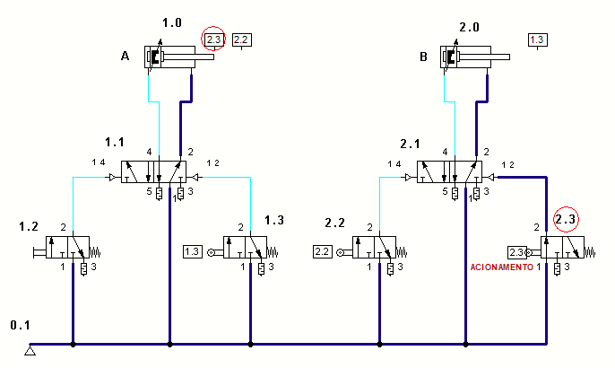
Elaboração de Circuitos Pneumáticos – Método Intuitivo
Final do ciclo: esquema final para a sequência: A + B + A – B –
Quando o cilindro B alcançar o final do curso de retorno, encerra-se a sequência de movimentos (fim do ciclo). Uma nova partida poderá ser dada acionando o botão da válvula 1.2.
Obs.: o esquema de comando deve ser desenhado sempre representando a máquina em sua posição de partida; nota-se que a válvula 2.3 está acionada pelo cilindro A, parado em sua posição final traseira. Tal acionamento é representado por um came desenhado sobre o rolete da válvula 2.3.
Obs.: nota-se que a válvula 2.3 está acionada pelo cilindro A, parado em sua posição final traseira. Tal acionamento é representado por um came desenhado sobre o rolete da válvula 2.3.

Slide 16
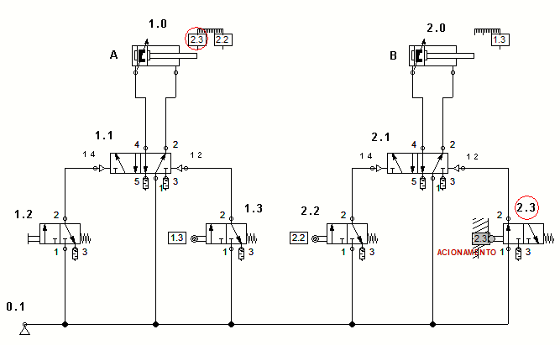
Elaboração de Circuitos Pneumáticos – Método Intuitivo
Final do ciclo: esquema final para a sequência A + B + A – B –

Slide 17
Elaboração de Circuitos Pneumáticos – Método Intuitivo
Final do ciclo: esquema final para a sequência A + B + A – B –
https://cefetmgbr.sharepoint.com/:v:/s/SistemasHidrulicosePneumticos263/ETk6A0XCxbBCs9ImmXS0fz8BayxXvK4bcuzbxsMDFcAGNQ?e=bghZ2n

